Slide 1
RoomHub
Egy teremfgolaló alkalmazás
Pilinszki-Nagy Csongor, Ghadri Najib

Slide 2
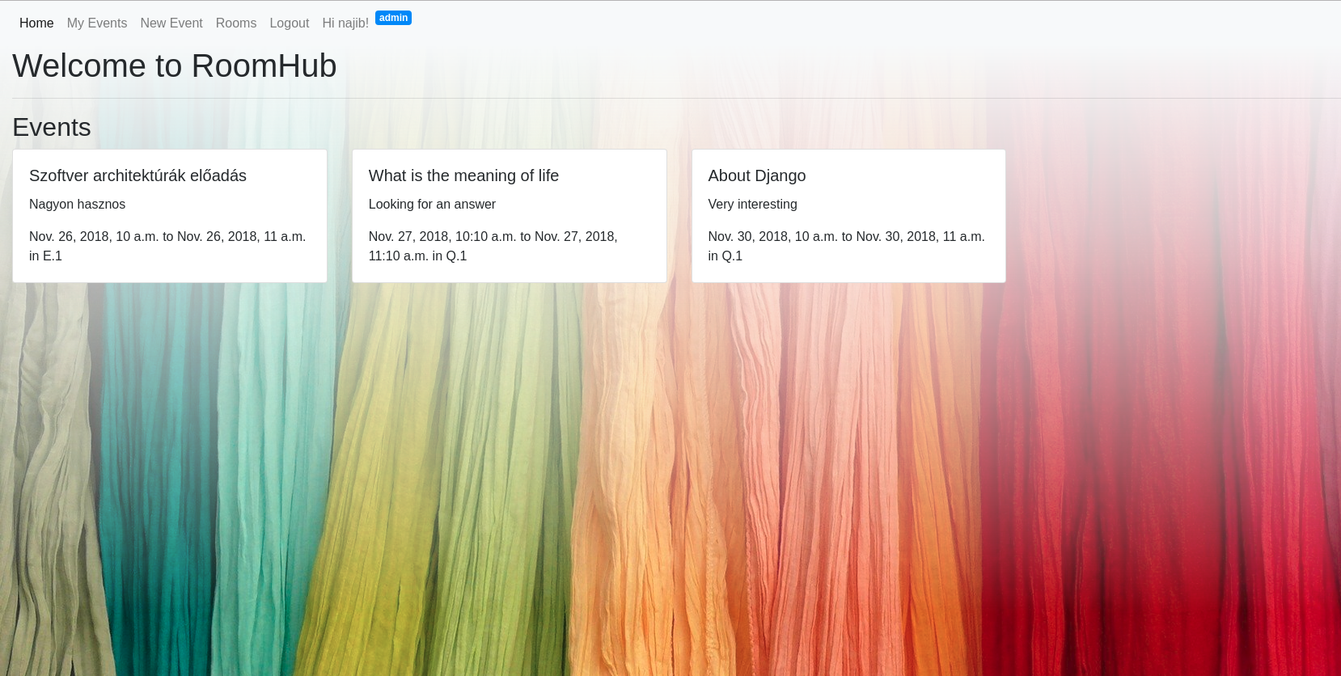

Slide 3

Mi a feladat?
Egy felhasználó alapú alkalmazás
Regisztrált felhasználók publikus/privát eseményeket hozhassanak létre
A publikus eseményeket bárki megtekinthesse, naptári sorrendben
Az admin kezelhesse a termeket
Mindez konzisztensen

Slide 4


Hogyan állunk neki?
Web alkalmazást kell készíteni →
A Django keretrendszert választottuk
Jól skálázható, gyors, biztonságos fejlesztés
Facebook, Instagram, Pinterest használja
Híres a biztonságáról

Slide 5
Django - out of the box
A Django keretrendszer - gyors webfejlesztés
Rugalmas ORM alapú modellkészítés
Biztonságos authentikációs mechanizmusokat kínál
Rugalmas web MVC készítés
SQL alapú adattárolás elsődlegesen

Slide 6
Miért nem más? JAVA? NodeJS?
Jogos kérdés
Egy ilyen kaliberű alkalmazáshoz nem szükséges
Összesen 3 entitás, néhány interakció
Úgyanúgy jól skálázódik, biztonságos, de:
GYORS, HATÉKONY IS!
Spring-et lehetett volna használni - TÚL ROBOSZTUS
Ismertük, használtuk, ezért nem választottuk
És sok minden mást: MySql, Postgre, MongoDB, Cassandra
Kafka, Zookeeper - elosztott rendszerek
Üzleti analitika: Spark Apache
Egyetemi háziról van szó!

Slide 7
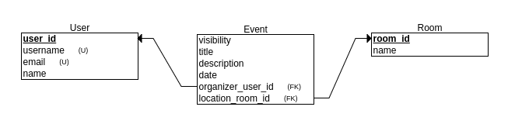
Modell

Slide 8
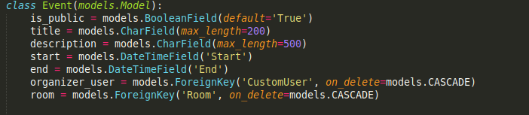
Django ORM
Bármilyen adatbázist lehet használni, mi: SqlLite
→ SQL táblák, automatikus JOIN-ok, hatékony query-k, pl:
Event.objects.filter(Q(is_public=True)).order_by('start')

Slide 9
API CRUD
roomhub/
password/
signup/
profile/
profile/edit/
events/new/
events/ID/
events/ID/edit/
events/ID/delete/
my-events/
rooms/
rooms/new
rooms/ID/edit
rooms/ID/delete

Slide 10
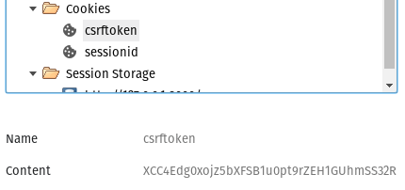
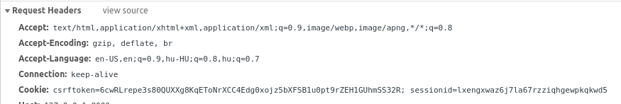
DJango authentikáció
CSRF token
Session token
Bizonyos API csak úgy érhető el ha a request tartalmazza a valid token-eket

Slide 11
Felhasználók
Regisztrált
Események létrehozása: publikus/privát
Terem megválasztása: csak olyan ami nem foglalt az adott időintervallumban
Admin
Termek felvétele, átnevezése, törlése

Slide 12
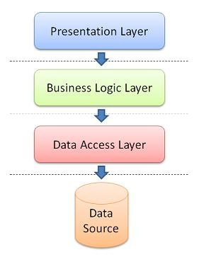
Architektúra
3-rétegű
MVC - frontend - api - django orm
Extension Interface, Wrapper Facade
DJANGO keretrendszer használata

Slide 13
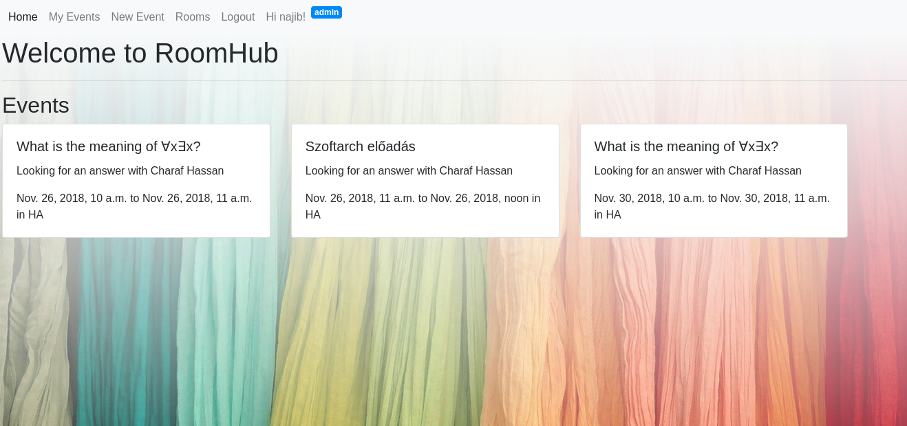
FRONTEND

Slide 14

Bootstrap
Minimális felhasználóbarát UI
Reszponzív
Minimális JavaScript-et használtunk
FontAwesome ikonok

Slide 15
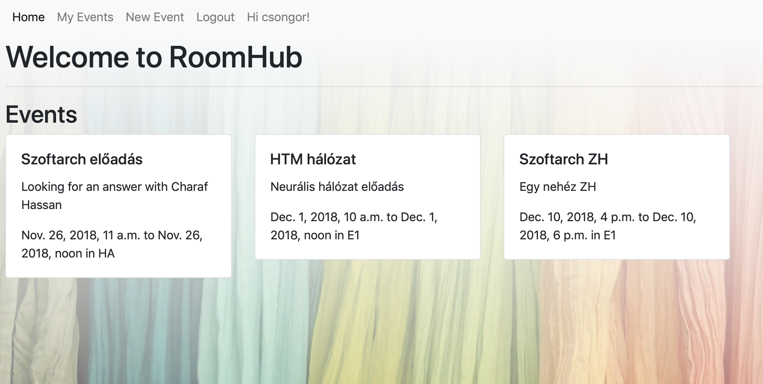
Home

Slide 16
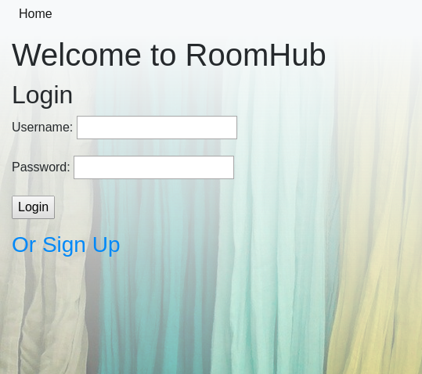
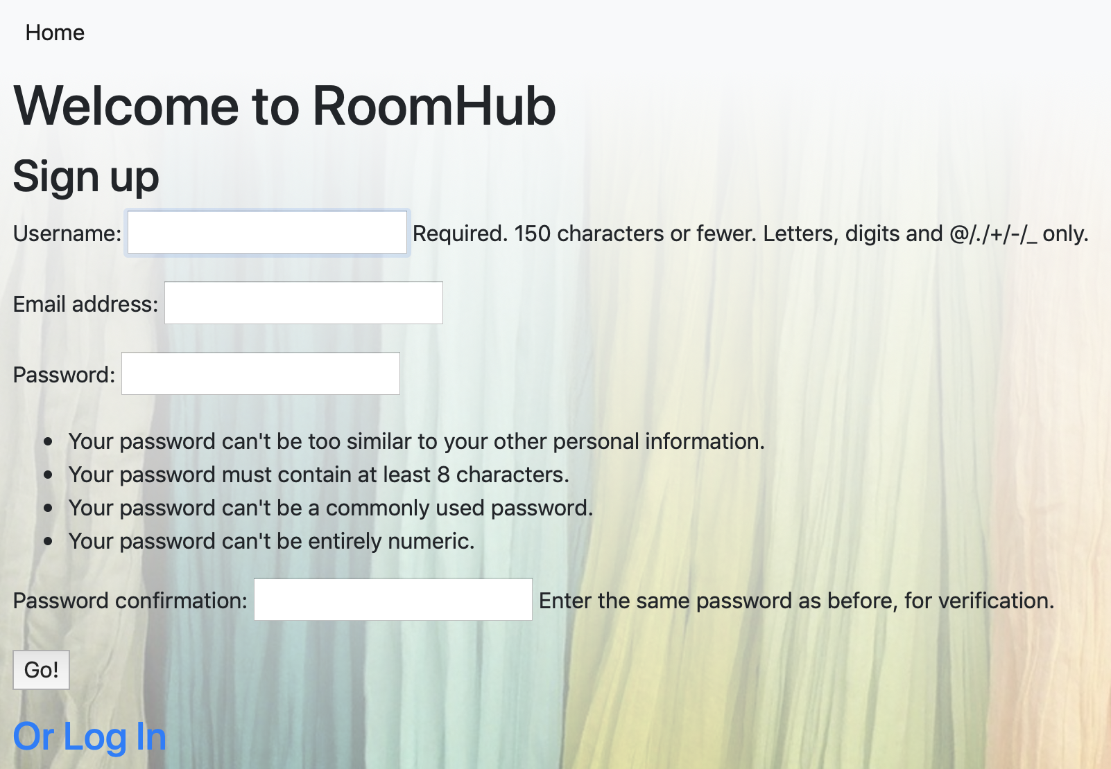
Login/Signup

Slide 17
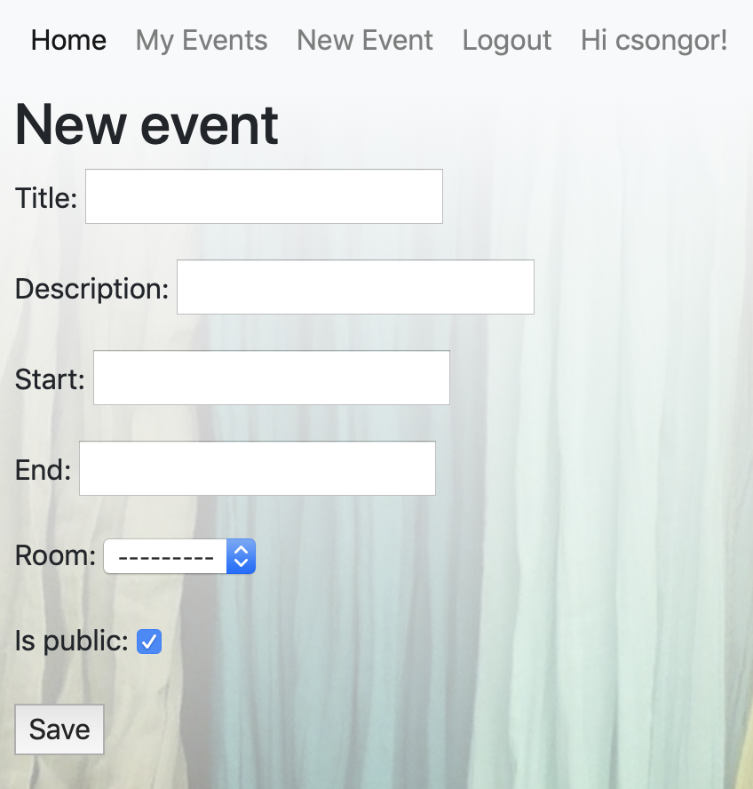
New Event

Slide 18
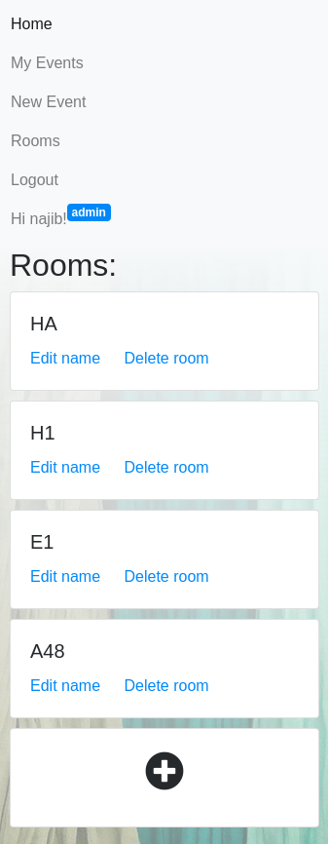
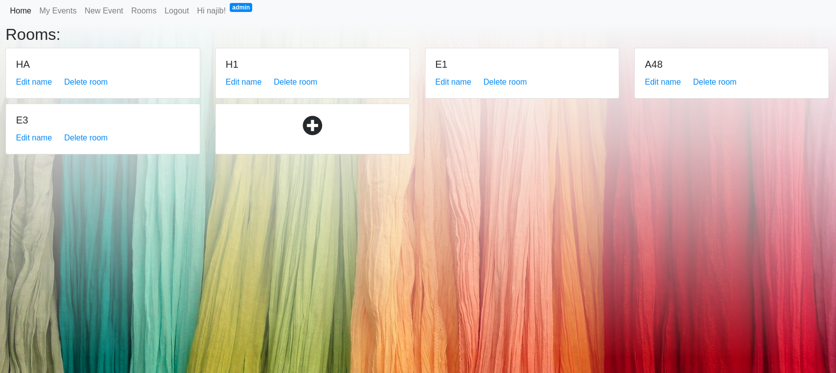
Admin

Slide 19
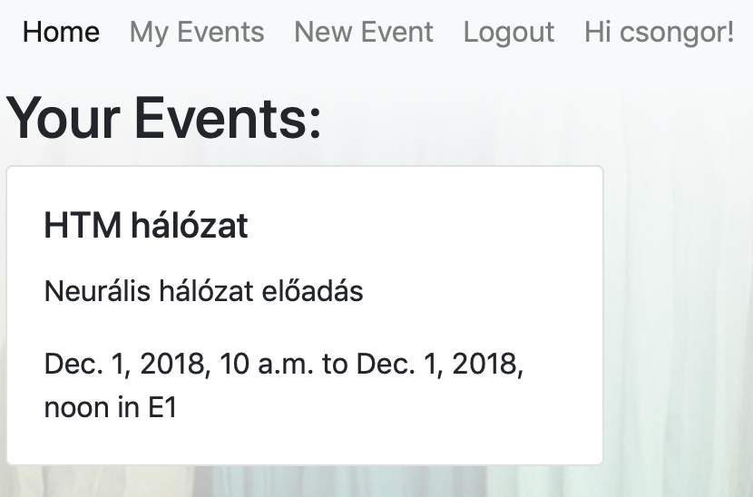
User

Slide 20
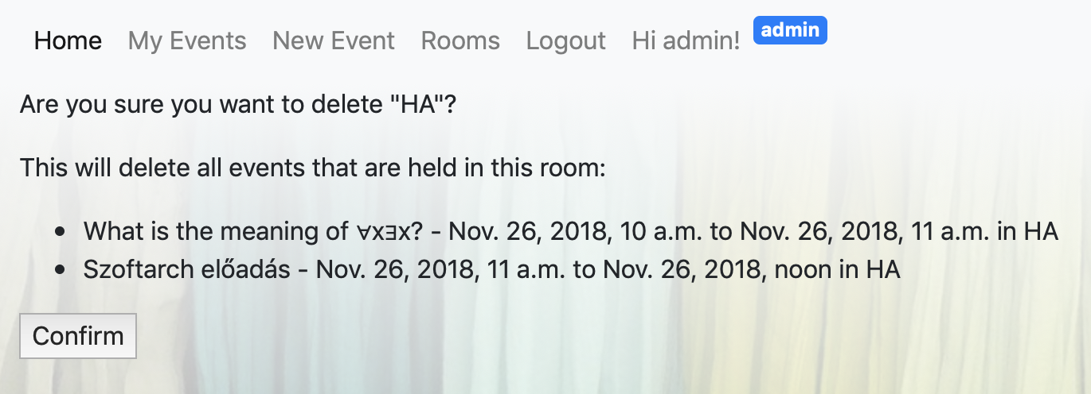
Terem törlése

Slide 21
Célunk
Egy biztonságos minden-féle eseményt kezelő rendszer

Slide 22
Köszönjük a figyelmet!

